Slide 1
Η ΑΛΩΣΗ ΤΗΣ ΚΩΝΣΤΑΝΤΙΝΟΥΠΟΛΗΣ ΟΙ ΑΝΤΙΜΑΧΟΜΕΝΕΣ ΠΛΕΥΡΕΣ
ΡΕΝΙΑ ΓΡΑΜΜΑΤΙΚΑΚΗ

Slide 2
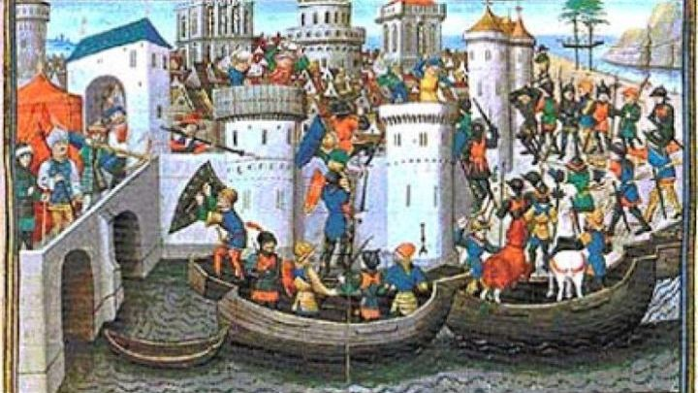

Slide 3
ΟΙ ΕΜΠΛΕΚΟΜΕΝΟΙ
Από τη μια μεριά, η Βυζαντινή Αυτοκρατορία, η δημοκρατία της Γένοβας και η Γαληνοτάτη δημοκρατία της Βενετίας.
Και από την άλλη...
Το Οθωμανικό Σουλτανάτο.

Slide 4
ΠΡΟΕΤΟΙΜΑΣΙΕΣ ΓΙΑ ΤΗ ΜΑΧΗ
Οι δύο μεριές ετοιμάζονταν με τα κατάλληλα όπλα, οι Βυζαντινοί με τους συμμάχους για την άμυνα της Πόλης και οι Οθωμανοί για την επίθεση.
Αλλά είχαν περισσότερες δυνάμεις οι Οθωμανοί, περισσότερα πλοία και στρατιώτες.

Slide 5
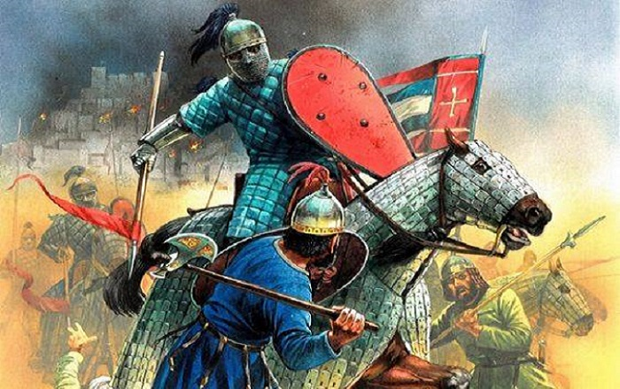

Slide 6
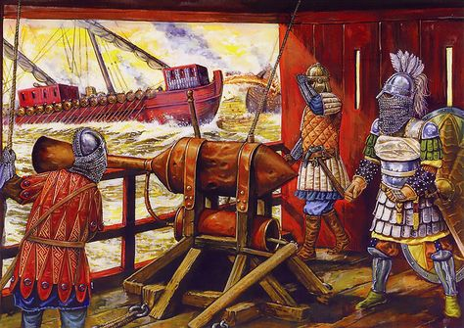

Slide 7
ΟΙ ΑΔΥΝΑΜΙΕΣ ΤΩΝ ΒΥΖΑΝΤΙΝΩΝ
Το Βυζάντιο ήταν ήδη εξασθενημένο από πολλές μάχες τους τελευταίους αιώνες.
Οι Οθωμανοί συνέχιζαν χωρίς να σταματάνε για να κατακτήσουν το Βυζάντιο.

Slide 8
Η ΤΕΛΕΥΤΑΙΑ ΜΑΧΗ
Δόθηκε στις 29 Μαίου 1453 στην Κωνσταντινούπολη.
Η επίθεση έγινε από τρεις μεριές, και στην Τρίτη επίθεση και μετά το θάνατο του αυτοκράτορα οι Οθωμανοί όρμησαν στην πόλη και άρχισε η λεηλασία.

Slide 9
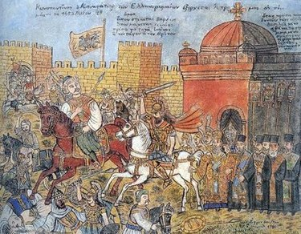

Slide 10
ΑΠΩΛΕΙΕΣ
Οι απώλειες των Βυζαντινών και των συμμάχων ήταν 4.000 στρατιώτες και άμαχοι.
Οι απώλειες των Οθωμανών είναι άγνωστες αλλά πολλές.

Slide 11
ΛΟΓΟΣ ΠΑΡΑΚΜΗΣ ΤΟΥ ΒΥΖΑΝΤΙΟΥ
Μετά τον 10^{ο} αιώνα είχαν καταργηθεί οι στρατιώτες με κτήματα , και γι’αυτό έπρεπε να στηριχτούν σε ξένα μισθοφορικά στρατεύματα.

Slide 12
ΤΑ ΕΥΖΩΝΑΚΙΑ
Διαβάζοντας το δημοτικό τραγούδι ένιωσα στεναχώρια για τους ανθρώπους που έχασαν την πόλη τους.
Τα ευζωνάκια, που είναι ο ελληνικός στρατός, στεναχωριούνται για την Κωνσταντινούπολη και σκέφτονται πώς να την απελευθερώσουν.

Slide 13
